Slide 1
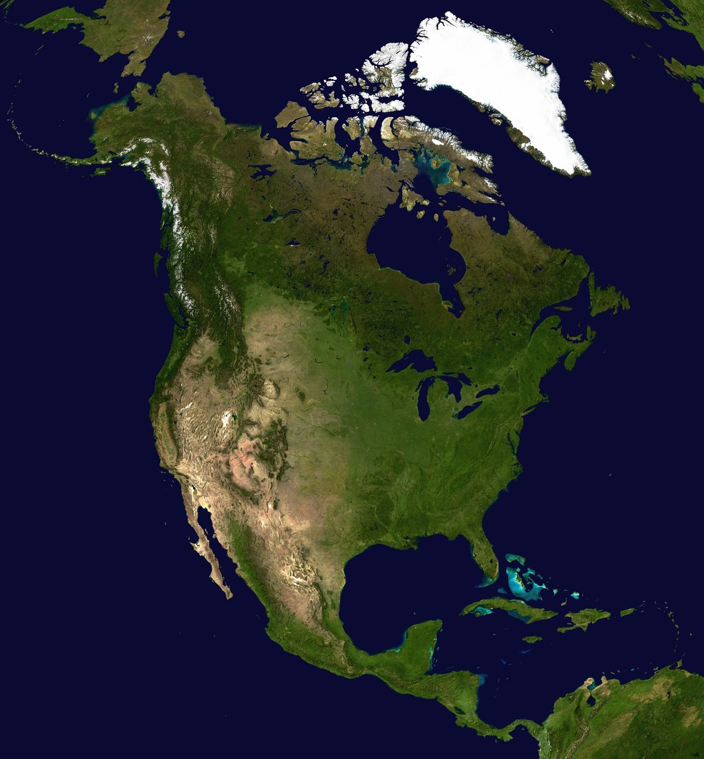
Severní Amerika
Přírodní podmínky
sekundy 2022

Slide 2
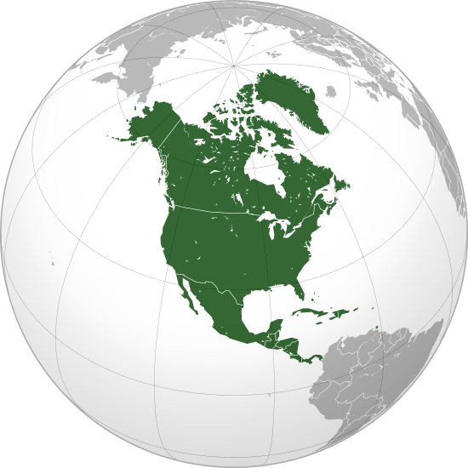
 | Severní a Střední Amerika
rozloha
nejvyšší bod
nejnižší bod
nejvyšší pohoří
nejdelší řeka
řeka největším povodím
největší jezero
počet obyvatel
počet samostat. států
plošně největší stát
stát s nejvyš. početem obyv. | USA 329 mil. (2015)
stát s nejvyš. hust. osídl. | Barbados 638 ob./ km²
nejbohatší stát (2015) | USA 55 800 USD/obyv./rok
nejchudší stát (2015) | Haiti 1 800 USD/obyv./rok
24,360 mil. km²
Mount McKinley 6 194 m.n.m.
Death Valley - 86 m.n.m.
Aljašské hory – Kordillery (USA)
Mississippi (- Missouri) 6 212 km
Mississippi) 3 250 km²
Hořejší ( 82 414km² )
579 000 000 ( 2016)
23
Kanada 9,976 mil. km²
Rozloha | 24 360 000 km²
Počet obyvatel | 579 000 000 ( rok 2016)
Počet států | 23 + 21 závislých území
Regiony | Severní Amerika Střední Amerika Karibik /ostrovní část/
https://www.youtube.com/watch?v=_Wfvrf9evKc
Údolí Smrti - Nejžhavější místo na Zemi 10 min.
https://edu.ceskatelevize.cz/video/4008-udoli-smrti 5 min.
https://www.youtube.com/watch?v=8i4wobzDxbQ sopka Mt. Saint Helens 9.15 min.

Slide 3
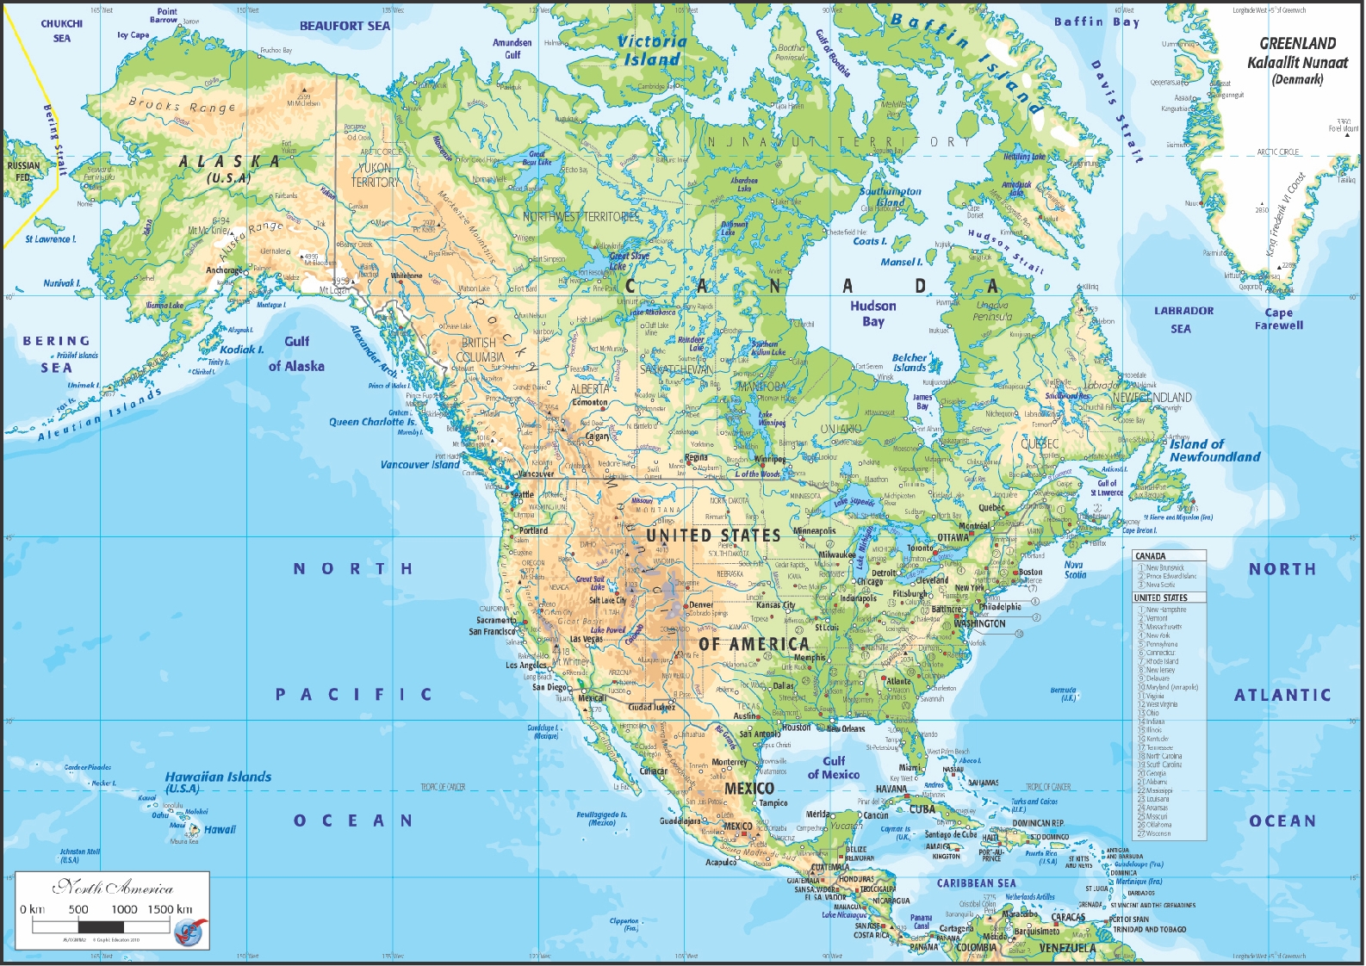

Slide 4
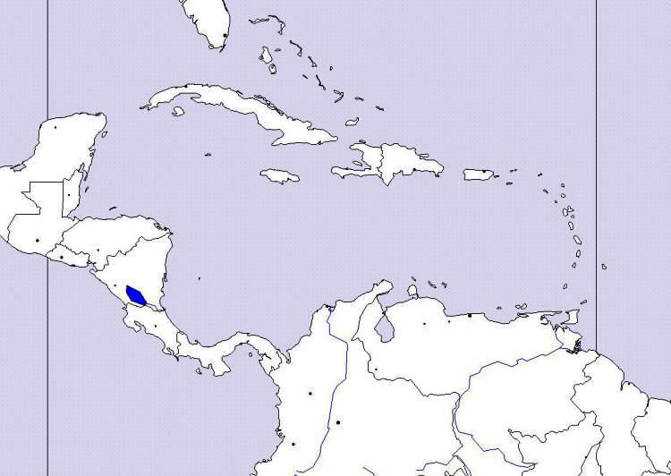
Střední Amerika je pomyslná část amerického kontinentu. Pevninskou Střední Amerikou se obvykle označuje území sedmi nezávislých států: Guatemala, Belize, Honduras, Salvador, Nikaragua, Kostarika a Panama.. Střední Amerika se považuje za součást Severní Ameriky.
11
10
13
5
4
12
9
8
3
2
7
1
6
Pojmenuj označené státy.

Slide 5
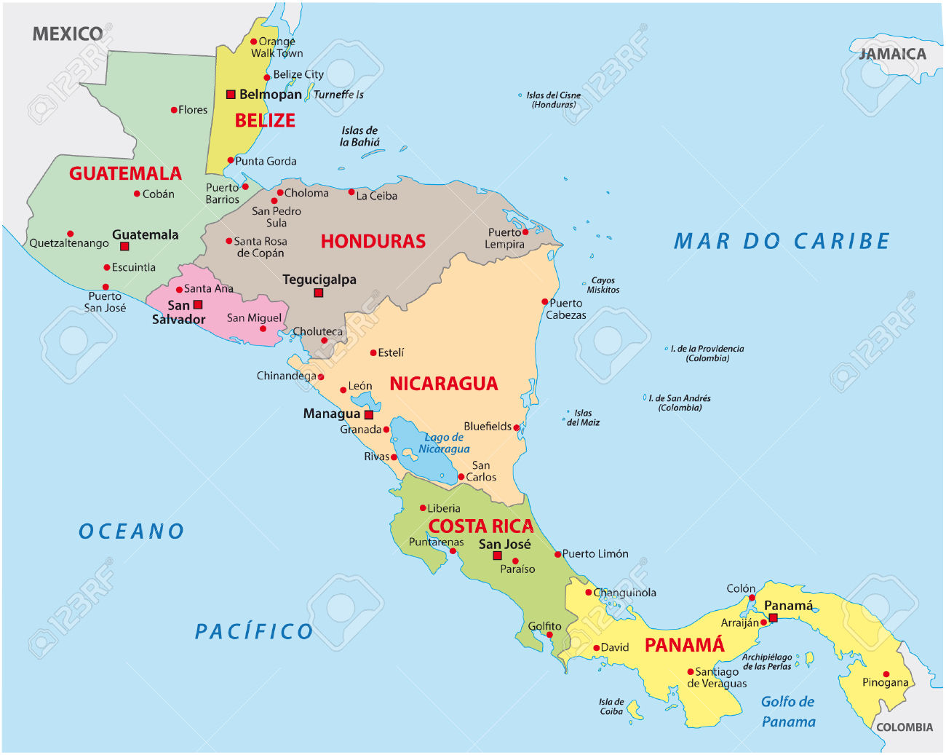
Nezávislé státy pevninské střední Ameriky

Slide 6
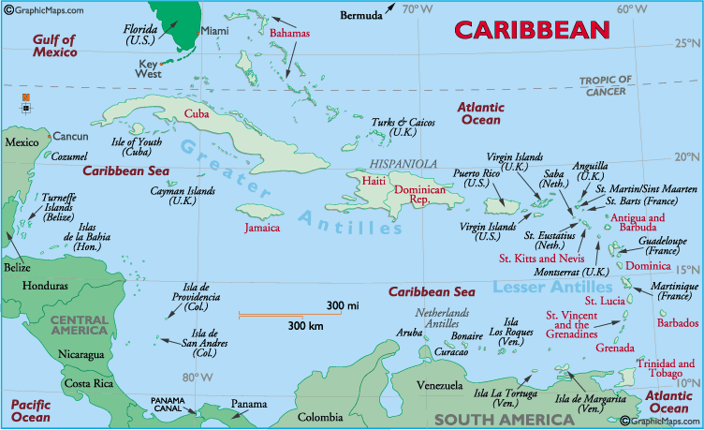
Ostrovní část střední Ameriky
Nezávislé státy , závislá území (France)

Slide 7
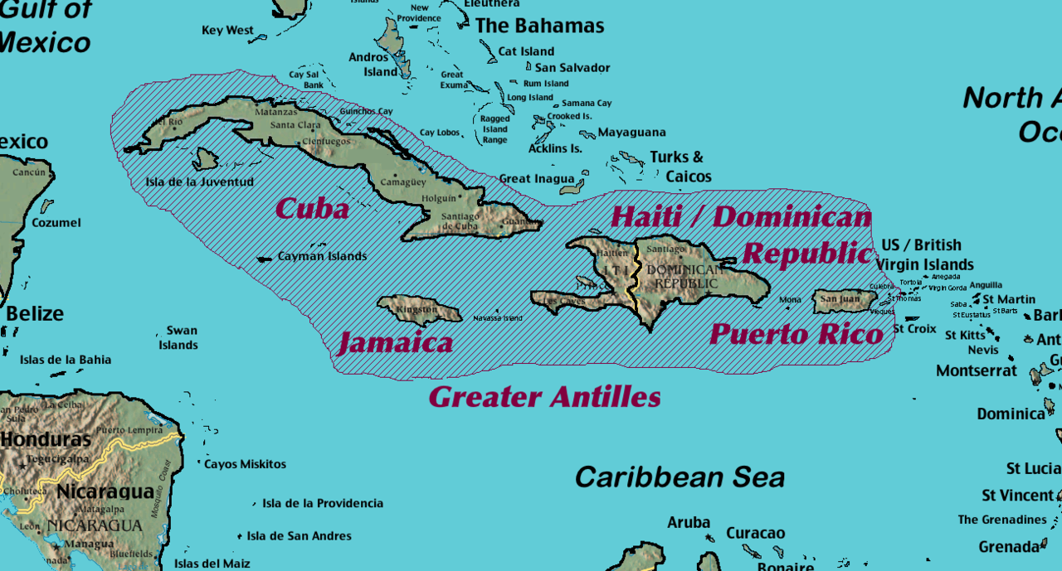
Velké Antily
Velké Antily tvoří svojí rozlohou zhruba 90 % všech Západoindických ostrovů (zbylých 10 % připadá na Malé Antily a Bahamy). Velké Antily mají stejný geologický původ jako pevninská Amerika, na rozdíl od Malých Antil, které jsou převážně korálového původu.
Do tohoto souostroví jsou započítávány ostrovy Kuba, Hispaniola, Jamajka a Portoriko..

Slide 8
stát | rozloha (km²) | populace | hustota zalidnění (obyv./km²) | hlavní město | jazyk
Celkem | 207 435 | 36 193 000 | 174,5
Dominikánská rep. | 48 730 | 9 366 000 | 192,2 | Santo Domingo | španělština
Haiti | 27 750 | 8 707 000 | 313,8 | Port –au- Prince | francouzština haitská kreolština
Jamaika | 10 991 | 2 780 000 | 252,9 | Kingston | angličtina
Kuba | 110 860 | 11 395 000 | 102,8 | Havana | španělština
Portoriko (USA) | 9 104 | 3 945 000 | 433,3 | San Juan | španělština angličtina

Slide 9
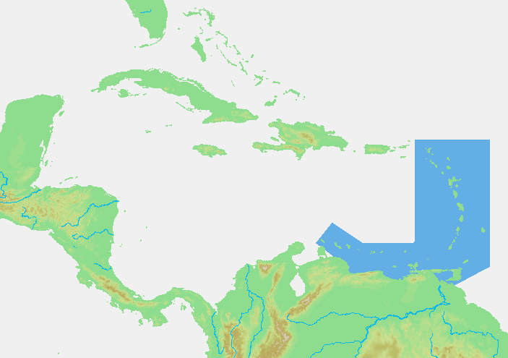
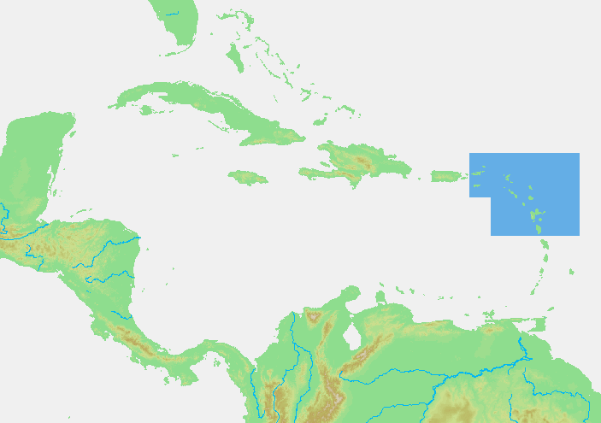
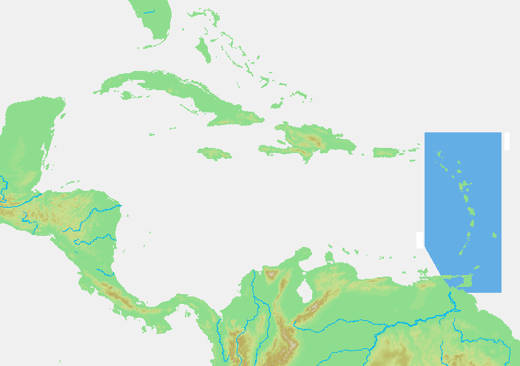
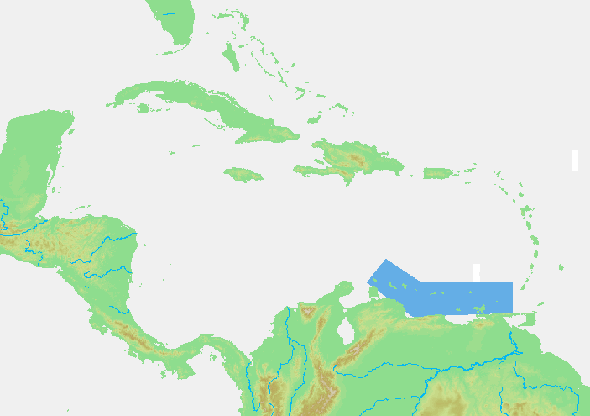
Malé Antily je pás ostrovů ve východní části Karibiku; součást souostroví Antily a jsou to sopečné ostrovy.
Dělí se na:
Závětrné ostrovy (severní větev): Anguilla, Antigua, Barbuda, Dominika, Guadeloupe, Monserrat, Nevis, Panenské ostrovy, Saba, Svatý Bartoloměj, Svatý Eustach, Svatý Kryštov, Svatý Martin
Návětrné ostrovy (východní větev): Barbados, Grenada, Grenadiny, Martinik, Svatá Lucie, Svatý Vincenc, Tobago, Trinidad
Závětrné Antily (jižní větev): Aruba, Bonaire, Curaçao, Isla de Margarita
Notes:
Antigua a Barbuda Barbados Dominika Grenada Svatá Lucie Svatý Kryštof a Nevis Svatý Vincenc a Grenadiny Trinidad a Tobago

Slide 10
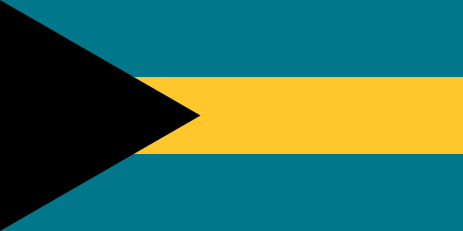
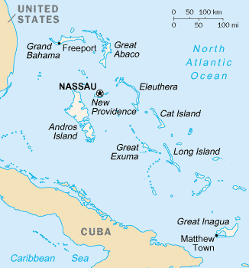
Nezávislé státy Malých Antil
1) Antigua a Barbuda, 2) Barbados, 3) Dominika, 4) Grenada, 5) Svatá Lucie, 6) Svatý Kryštov a Nevis, 7) Svatý Vincenc a Grenadiny, 8) Trinidad a Tobago
Bahamy
Bahamy tvoří dlouhý řetěz nízkých vápencových a korálových ostrovů 30 větších a 700 malých a více než 2000 drobných skalisek. Na Bahamách nenajdeme pohoří ani strmá pobřeží - převažují rozlehlé pláže.
Jediné přírodní bohatství Baham představují pláže, které se nyní každoročně stávají místem radovánek několika milionů návštěvníků.
Cestovní ruch zajišťuje práci více než dvěma třetinám výdělečně činného obyvatelstva. Těží se sůl a dřevo. Jsou zde také rafinérie ropy. „Daňový ráj“ + „levná vlajka“ – další zdroje bohatství země.
Černoši tvoří 85 % obyvatelstva, 12 % běloši a 3 % ostatní. Celkem 390 000 obyvatel (2015) . Rozloha 14 000 km².

Slide 11
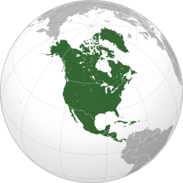
Poloha
Vyhledej a zapiš název, polohu a stát, kde leží krajní pev. body.
Světadíl Severní Amerika se rozkládá na západní a severní polokouli
Hranicí mezi Severní a Jižní Amerikou je Panamská šíje, která je široká 48 km
Krajní body Severní Ameriky :
Sever – Murchisonův mys
Jih – mys Mariato
Východ – Charlesův mys
Západ – mys prince Waleského
na poloostrově Boothia v Kanadě (71° 50' s. š.)
na poloostrově Azuero v Panamě (7° 12' s. š.)
na Labradoru v Kanadě (55° 40' z. d.)
na poloostrově Seward na Aljašce (168° 05' z. d.)

Slide 12
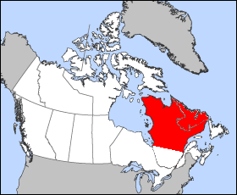
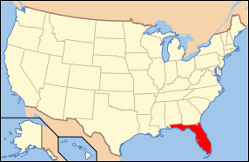
Členitost
Rozloha Severní Ameriky je 24,36 mil. km²
Pobřeží Severní Ameriky je velmi členité (na rozdíl od Jižní Ameriky)
Největší poloostrovy:
poloostrov Labrador (největší v SA)
Kalifornský poloostrov
Floridský poloostrov
poloostrov Aljaška
poloostrov Yucatán
Floridský poloostrov
poloostrov Labrador

Slide 13
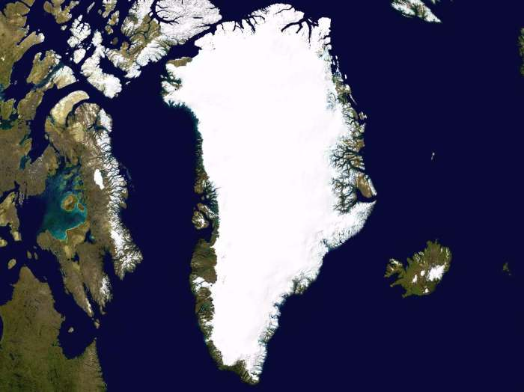
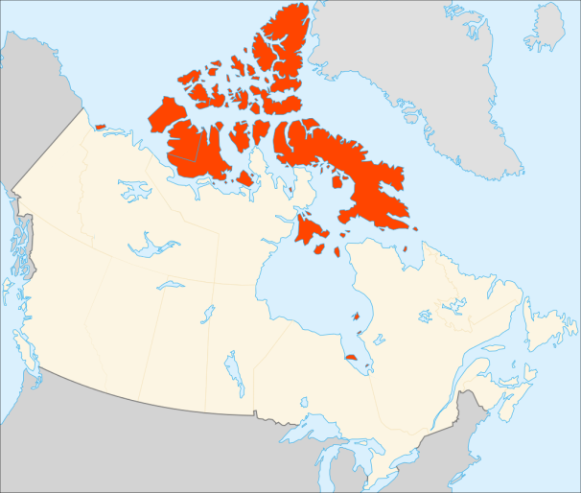
Členitost
Největší ostrovy, souostroví:
Grónsko (největší ostrov na světě – 2,1 mil. km²)
Arktické souostroví
Baffinův ostrov
Viktoriin ostrov
ostrov Devon
souostroví Velké Antily
Kuba
Jamajka
Hispaniola
Portoriko
souostroví Malé Antily
souostroví Bahamy
Grónsko
Arktické souostroví
Velké Antily

Slide 14
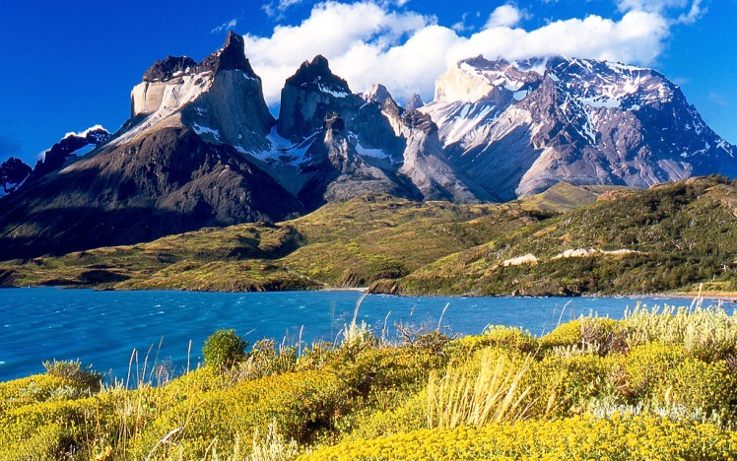
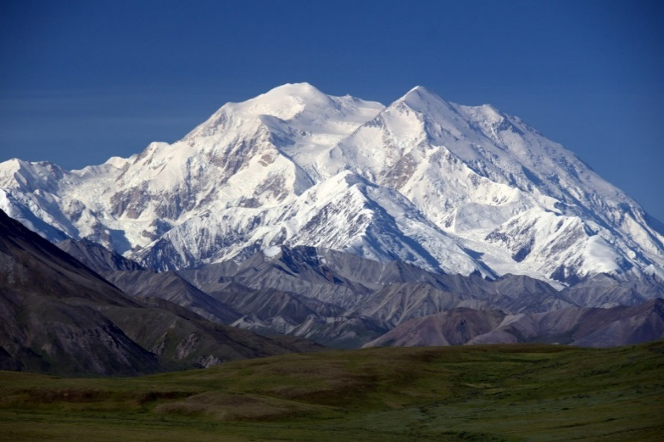
Povrch
Pohoří:
Kordilery - nejdelší suchozemské pohoří na světě
- vznikly 3.horním vrásněním
- v Jižní Americe – Andy
Kaskádové pohoří
Sierra Nevada
Aljašské hory – Denali /= Mount McKinley/ (nejvyšší hora SA – 6194 m.n.m.)
Skalnaté hory
Appalačské pohoří
Brooksovo pohoří
Mackenzieovo pohoří
Sierra Madre (vých., záp., již.)
Plošiny – Kolumbijská, Koloradská, Mexická
Pánve – Velká
Kordilery
Mount McKinley

Slide 15
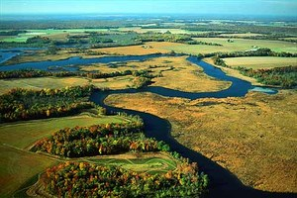
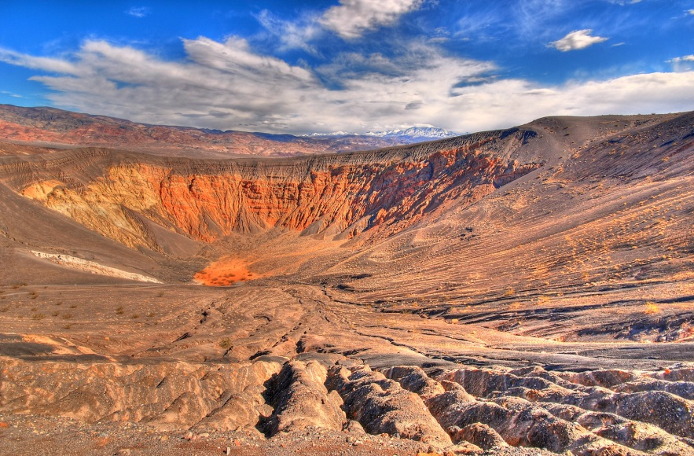
Povrch
Nížiny:
Pobřežní nížina – skládá se ze dvou částí
Atlantská nížina
Pobřežní nížina Mexického zálivu
Mississippská nížina
Arktická nížina
Nejníže položeným místem Severní Ameriky je Death Valley (Údolí smrti) ve státě Kalifornie v USA
Zdejší solné jezero Badwater leží 86 metrů pod úrovní moře
Pobřežní nížina
Death Valley

Slide 16
Povrch
Doplň čísla k odpovídajícím názvům.

Slide 17
Povrch
řešení

Slide 18
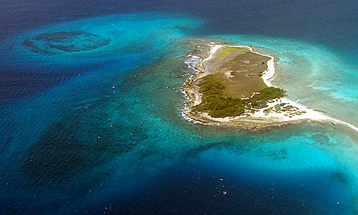
Vodstvo
Oceány:
Tichý oceán – omývá západní pobřeží světadílu
Atlantský oceán – omývá východní pobřeží světadílu
Severní ledový oceán – omývá severní pobřeží světadílu
Moře:
Beringovo moře
Baffinovo moře
Čukotské moře
Labradorské moře
Karibské moře
Beaufortovo moře
Karibské moře

Slide 19
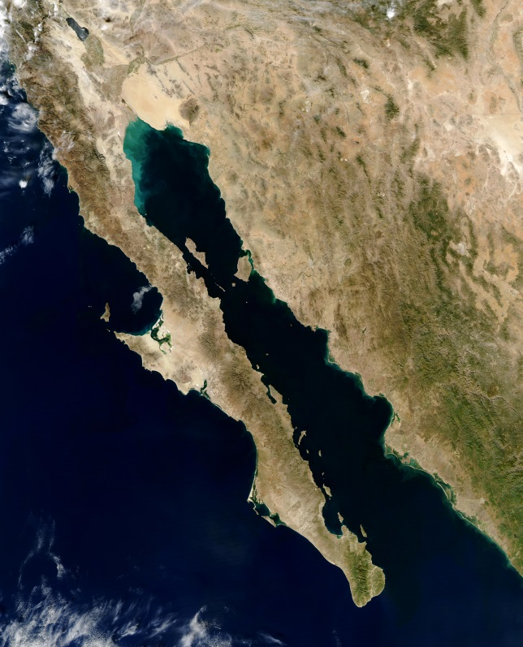
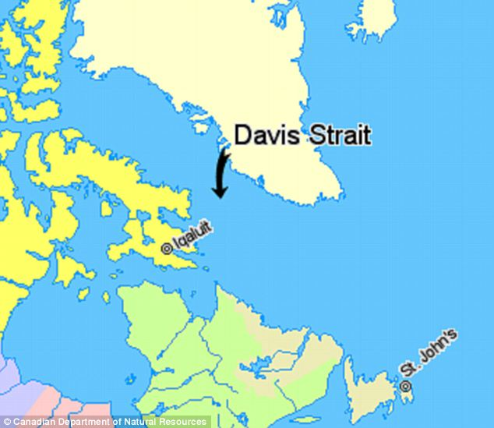
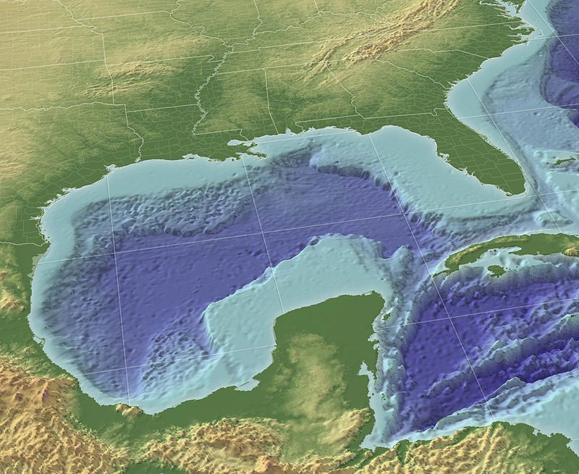
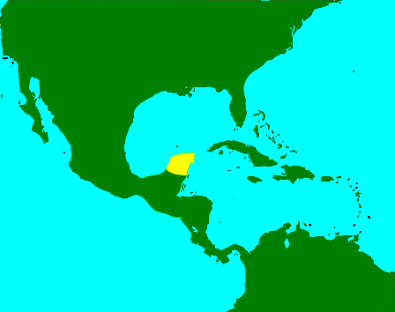
Vodstvo
Zálivy:
Hudsonův záliv
Aljašský záliv
Kalifornský záliv
Mexický záliv – vzniká v něm Golfský proud
Campečský záliv
Honduraský záliv
Průlivy:
Beringův průliv
Yucatánský průliv
Davisův průliv
Kalifornský záliv
Yukatánský průl.
Mexický záliv

Slide 20
Vodstvo
Niagarské vodopády
Řeky:
Mississippi (od přítoku Missouri) – nejdelší řeka Severní Ameriky a třetí nejdelší na světě, ústí do Mexického zálivu
Niagara (mezi Erijským jezerem a Ontarijským jezerem→ Niagarské vodopády) – ústí do Ontarijského jezera
Yukon Mackenzie (+ Otročí řeka + Athabaska)
Fraser, Columbia
Tennessee Colorado (ústí do Mexic. zálivu)
Arkansas Churchill ( ústí do Hamiltonova. zál.)
Red Churchill ( ústí do Huds. zál.)
řeka Sv. Vavřince Colorado ( ústí do Kaliforn. zálivu)
Missouri Ohio
Rio Grande Nelson (+ Saskatchewan)

Slide 21
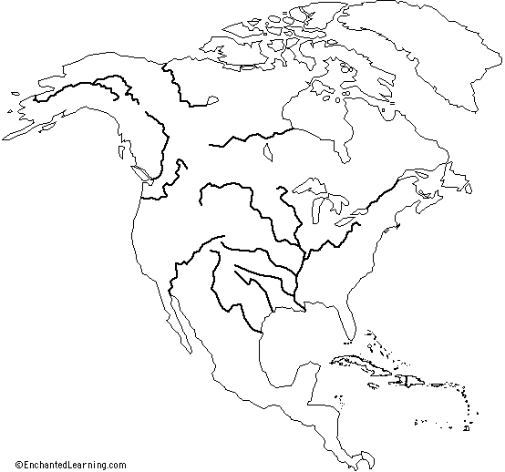
Pojmenuj označené řeky Severní Ameriky.
1
2
3
4
12
6
10
5
8
11
13
7
14
9

Slide 22
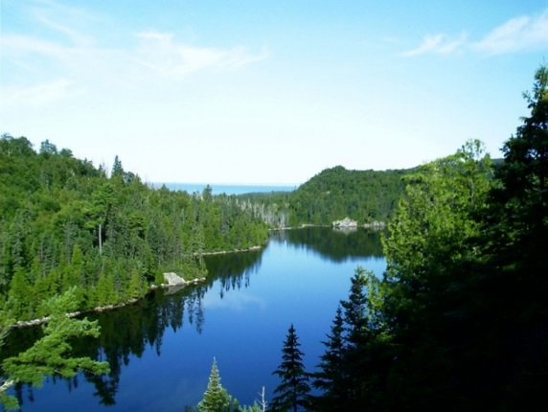
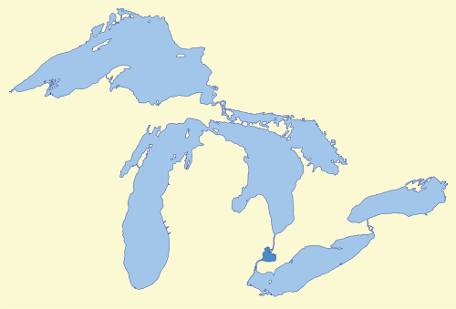
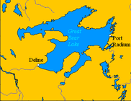
Vodstvo
Jezera:
Hořejší jezero – největší v SA a druhé největší na světě (velké asi jako ČR)
Michiganské jezero – jediné ležící celé v USA
Huronské jezero
Erijské jezero
Ontarijské jezero
Winnipežské
Athabaska
Velké Otročí jezero
Velké Medvědí jezero
Velké Solné jezero
Jezero Nicaragua
Hořejší jezero
Velká kanadsko-amer.
jezera, největší
sladkovodní plocha světa, cca 250 000 km²
B
D
F
C
A
E
Pojmenuj označené vodní plochy.

Slide 23
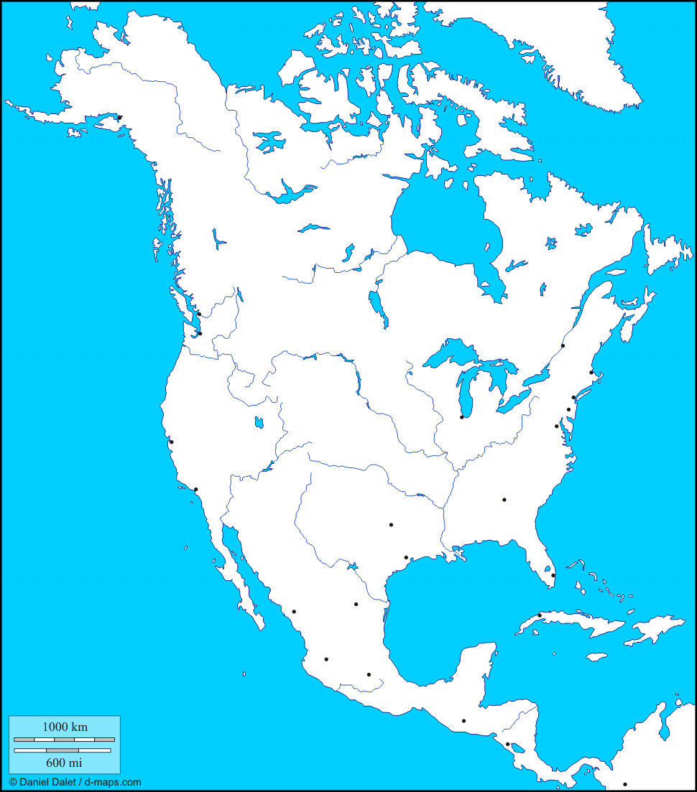
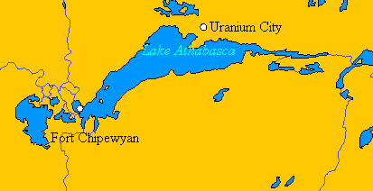
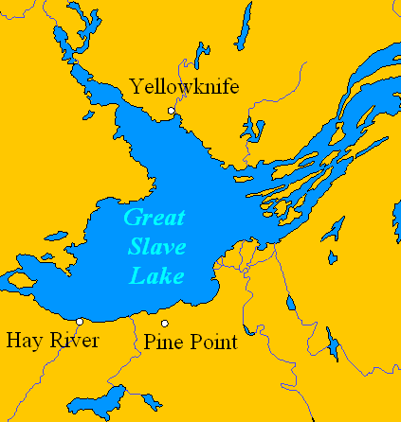
Vyhledej a zapiš názvy zobrazených řek a jezer.

Slide 24
Podnebí
Sever
Polární pás – ledovce, věčný sníh, mrazová poušť (hlavně Grónsko a ostrovy v Kanadě)
Subpolární pás – (sever Kanady a Aljašky)
Střed
Mírný pás – (většina USA a Kanady)
Subtropický pás – (jih USA, sever Mexika)
Jih
Tropický pás – (jih Mexika, Střední Amerika, Karibik, Florida)

Slide 25
Otázky
1) Jak se nazývá hranice mezi Severní a Jižní Amerikou?
Panamská šíje
2) V jakém pohoří se nachází nejvyšší hora Severní Ameriky? Jak se nazývá tato hora?
Leží v Aljašském pohoří, nazývá se Mount McKinley - Denali
3) Golfský proud nejvíce ovlivňuje podnebí těchto území : /doplň/
Severní Evropy, Britských ostrovů a jižního Grónska
4) V kterém státě USA se nachází Údolí smrti a která prvenství Severní Ameriky drží ?
V Kalifornii, nejsušší, nejvyšší naměřená teplota, nejnižší pevninský bod, leží zde jezero Badwater, které leží 86 metrů pod úrovní moře .
5) V jakých státech se rozkládá mírný podnebný pás?
Ve většině USA a v Kanadě
1
2
3
4
5

